Slide 1
FERNANDO HENRIQUE RAMOS DA SILVA TAFURI Polar
TAQUARITINGA – SP
2024

Slide 2
INTRODUÇÃO
Com o crescente aumento das temperaturas, a demanda por serviços de ar-condicionado tem crescido significativamente. O Projeto Polar foi desenvolvido para atender a essa demanda, oferecendo uma plataforma que otimiza o tempo e a organização, facilitando a gestão de processos de empresas do setor.
Com um site projetado para ser fácil de acessar e manipular, o Projeto Polar proporciona uma experiência eficiente e agradável para os usuários.
Disponível 24/7, a plataforma permite que os clientes agendem serviços, explorem o catálogo de produtos e acompanhem informações em tempo real, tudo em um único lugar.

Slide 3
Gerenciamento dA integração Termo de abertura
O termo de abertura de um projeto é um documento formal que marca o início de um novo projeto. Ele geralmente inclui informações como o propósito do projeto, os objetivos a serem alcançados, os principais stakeholders envolvidos, o escopo do projeto, os recursos necessários, as restrições e os critérios de sucesso. Este documento é essencial para garantir que todas as partes interessadas compreendam e estejam alinhadas com os objetivos e expectativas do projeto desde o início.
No nosso trabalho, é o que nos norteia e organiza todas as questões envolvidas, formalizando em um único documento.

Slide 4
GERENCIAMENTO DE ESCOPO
REQUISITOS FUNCIONAIS
O site deve permitir o cadastro e login de um usuário a partir do e-mail e senha;
O site deve permitir o usuário compre o e-book desejado.
REQUISITOS NÃO FUNCIONAIS
O site deve ser capaz de ser acessado através de qualquer dispositivo que tenha acesso à internet;
O site deve armazenar os dados do usuário de forma segura.

Slide 5
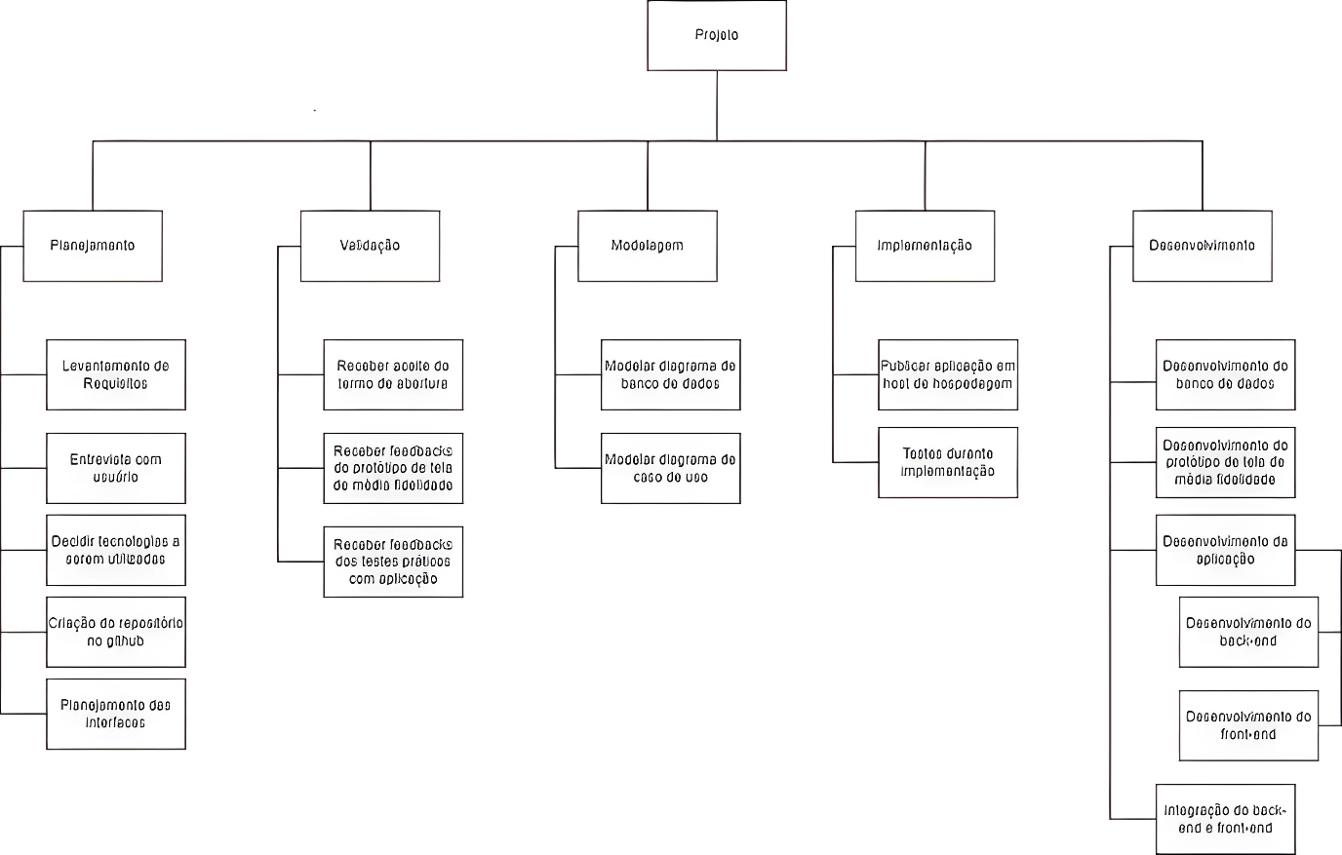
Gerenciamento do escopo
ESTRUTURA ANALÍTICA DO PROJETO

Slide 6
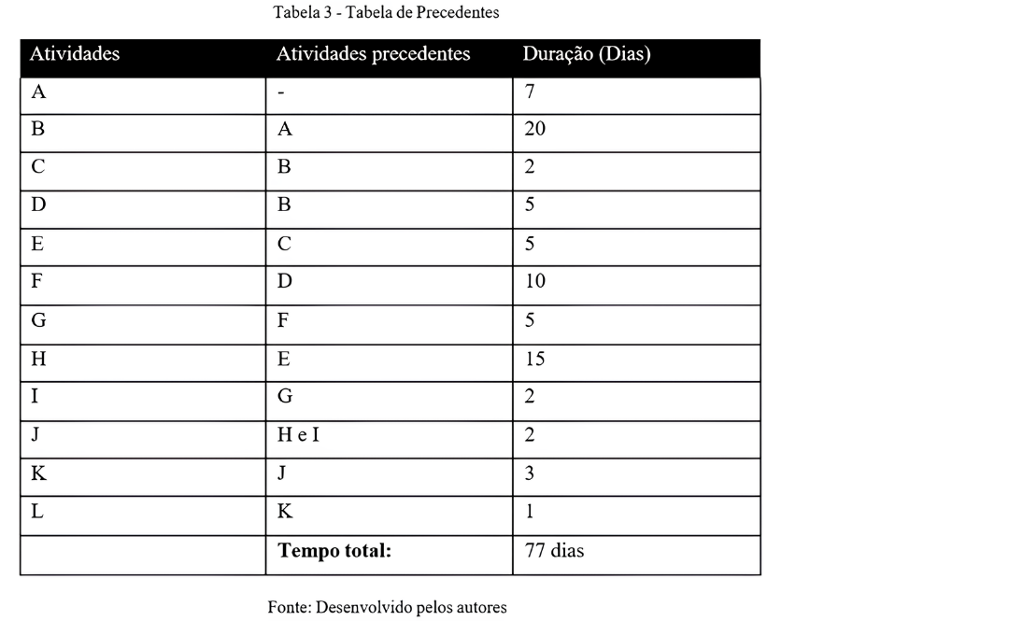
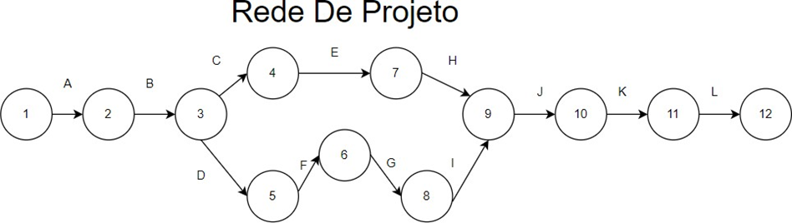
GERENCIAMENTO DOS CUSTOS
Caminho das Atividades: Caminho 1: A->B->C->E-> H ->J->K->L = 60 dias
Caminho 2: A->B->D->F->G ->I->J->K->L = 55 dias
Caminho crítico:
Caminho 1: A->B->C->E->H ->J->K->L = 60 dias

Slide 7
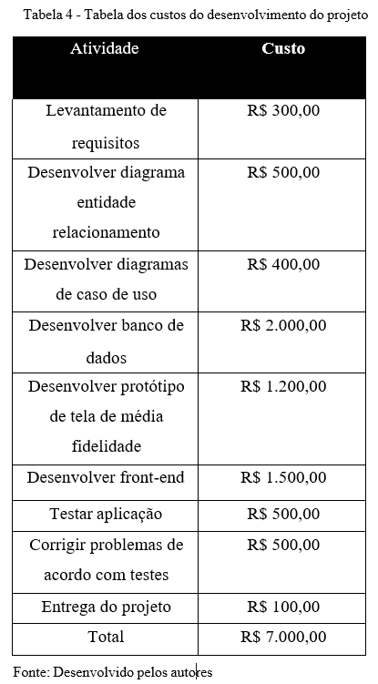
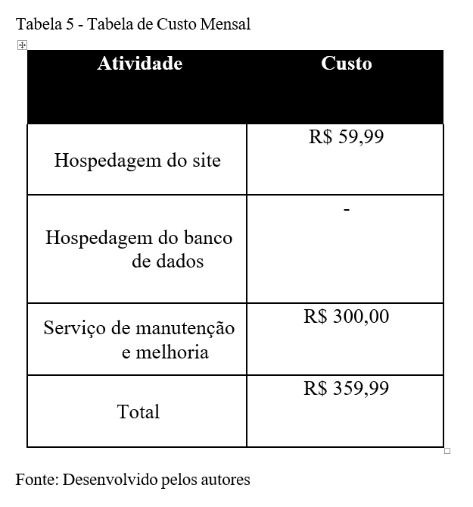
GERENCIAMENTO DOS CUSTOS

Slide 8
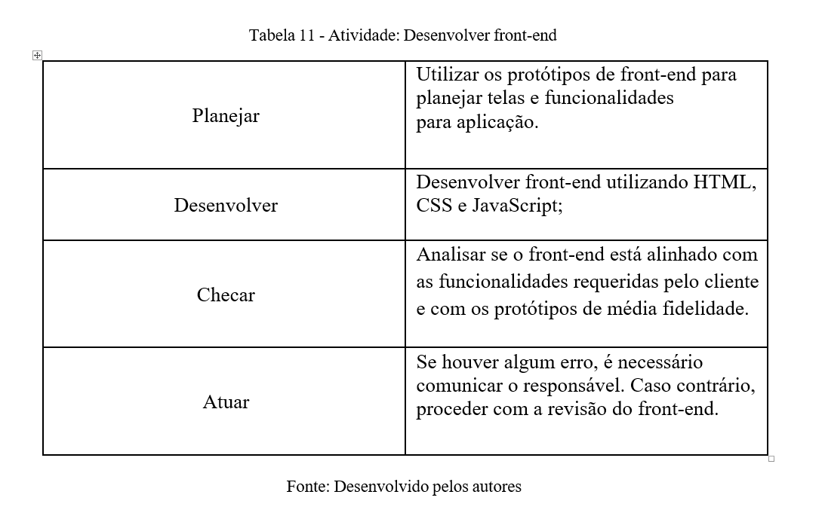
GERENCIAMENTO DA QUALIDADE

Slide 9
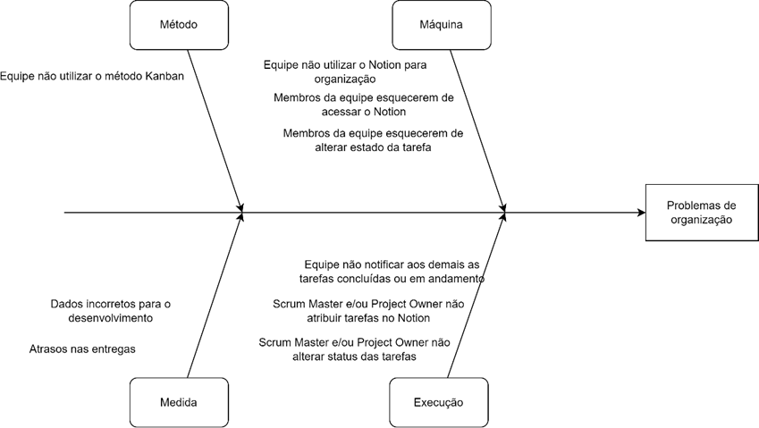
GERENCIAMENTO DA QUALIDADE – ISHIKAWA PROBLEMAS DE ORGANIZAÇÃO

Slide 10
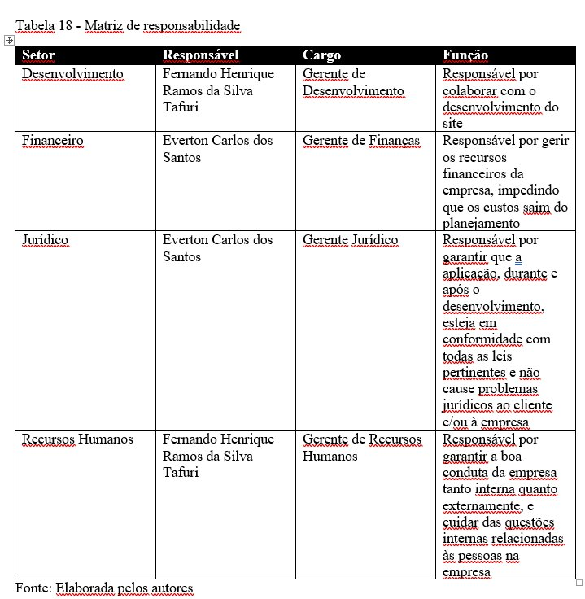
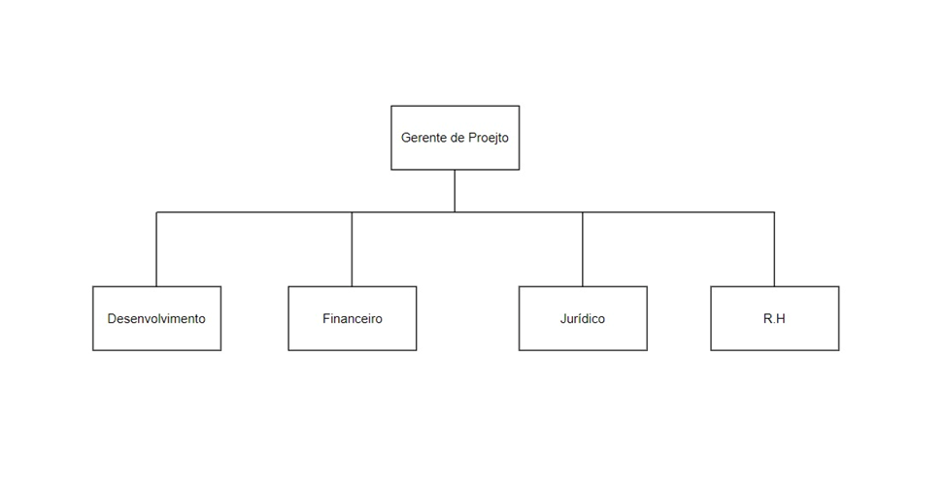
GERENCIAMENTO DE RECURSOS HUMANOS DEPARTAMENTOS E MATRIZ DE RESPONSABILIDADE

Slide 11
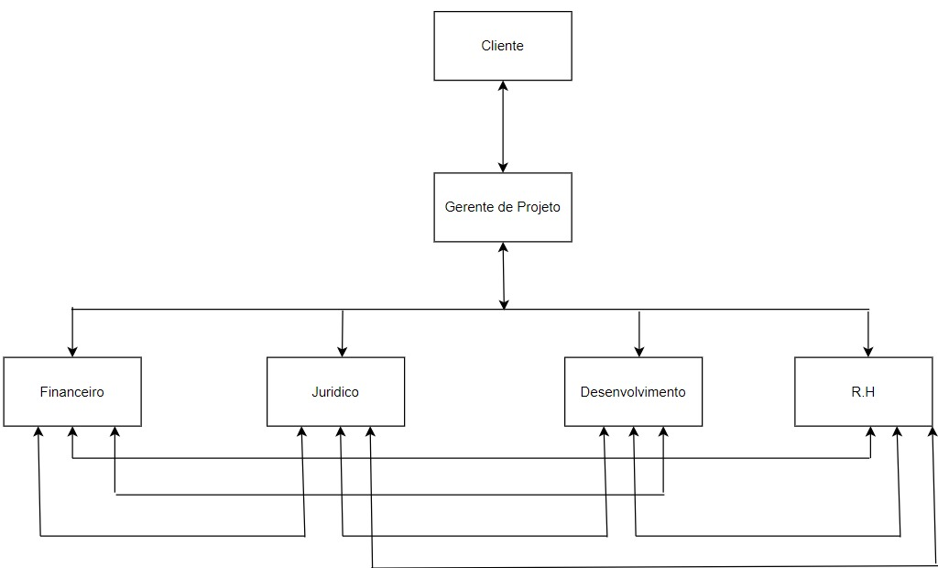
GERENCIAMENTO DAS COMUNICAÇÕES

Slide 12
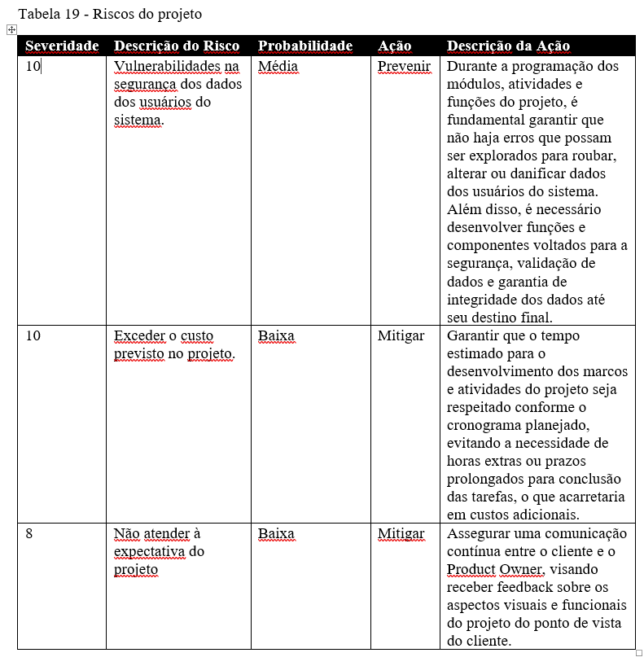
GERENCIAMENTO DE RISCOS

Slide 13

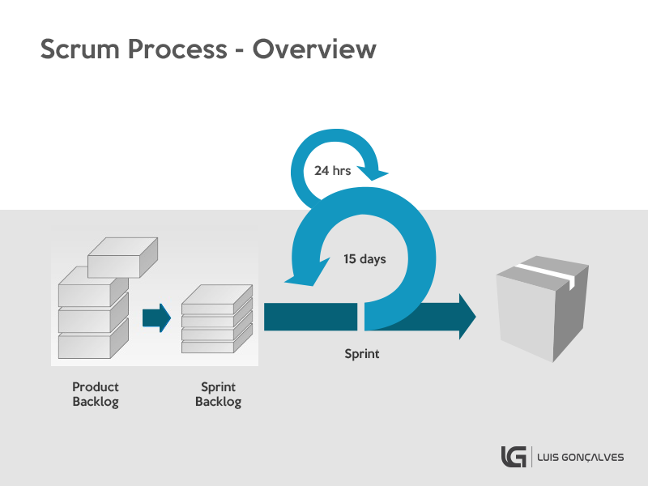
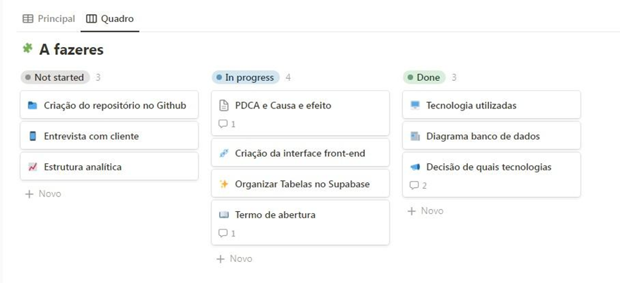
DESENVOLVIMEnTO PRÁTICo
NOTION
DRAW.IO
This Photo by Unknown author is licensed under CC BY-SA.

Slide 14




LINGUAGENS, TÉCNICAS, METODOLOGIAS, TECNOLOGIAS E FERRAMENTAS COMPUTACIONIAS
Github
CSS
JS
Python

Slide 15
Considerações finais
A equipe envolvida no projeto Pola notou que, graças às metodologias e abordagens de desenvolvimento seguindo o guia de execução, as fases do projeto, desde sua concepção até o desenvolvimento e os testes práticos, foram muito mais coesas, com menos erros e uma documentação mais detalhada e definição de tarefas. A elaboração do termo de abertura, a aplicação de vários diagramas, a análise de requisitos e as diversas estruturas de gerenciamento permitiram que o desenvolvimento do projeto Polar atendesse às expectativas dentro do prazo estipulado. Com base nesses aspectos, é possível concluir que o guia cumpre efetivamente o propósito para o qual foi criado no que se refere ao desenvolvimento de projetos.

